Slide 1



Université Cadi Ayyad
Ecole Supérieure de Technologie – Safi
Cours
Cours de la programmation orientée objet (JAVA)
Réalisé par :
- Ibtissam Noukta
- Hajar Zouai
- Ahmed Boumenzel
- Yazid Cherradi
Pr. EL ABDELLAOUI SAID
Elabdellaoui.said@yahoo.fr
RMI
Programmation Orientée Objet : Java
2020 / 2021

Slide 2
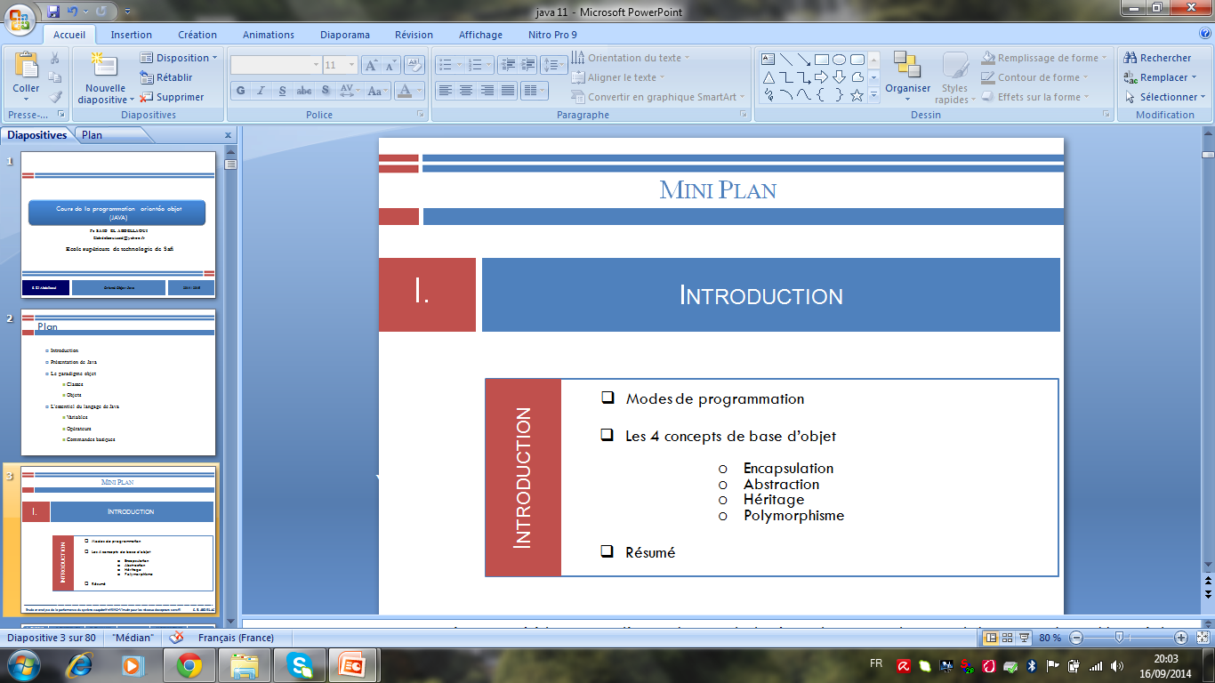
Plan
Introduction à la méthode d’invocation distante.
L’architecture RMI.
Applications distribuées.
Stub & Skeleton.
Remote Reference Layer (Annuaire RMIREGISTRY).
Démarche RMI (approche pratique).
Réalisation de l’application.
Le fonctionnement de RMI.
Exercice (TP).
Couche de transport.
Le serveur RMI.
Le client RMI.
Conclusion et perspective.
Le processus RMI
Problématique
Lancement du serveur et l’exécution de l’application.

Slide 3
Introduction

Slide 4
Problématique
4
Exemple :
Si on veut crée une application de météo , il faut utiliser des capteur de température et d’humidité , et aussi traiter les valeurs retourner pour les afficher au utilisateur .
RMI ici pour simplifier les choses , on n’ai pas oblige d’utilise des capteurs, mais on utilise seulement une methode définit dans le serveur.

Slide 5
Introduction à la méthode d’invocation distante (RMI)
5
Applications distribuées :
RMI est une API qui fournit un mécanisme qui permet de créer des applications distribuées en JAVA.
Application distribuée
Machine 1
Machine 2
Transport
Application 1
Application 2
Technologies d’accès:
Sockets
RMI
CORBA
…

Slide 6



Introduction à la méthode d’invocation distante (RMI)
6
Fonctionnement de RMI :
Object
Methods
client
Server

Slide 7
Architecture de RMI

Slide 8
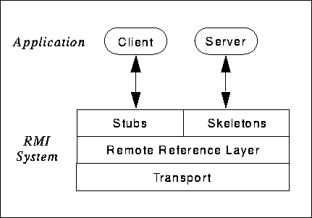
Architecture de RMI
8
L’architecture RMI

Slide 9
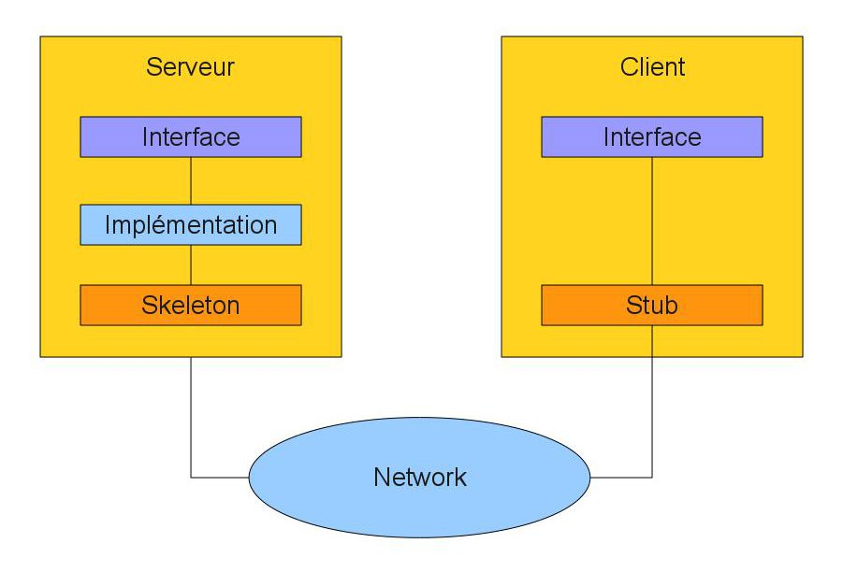
Architecture de RMI
9
Le stub (souche) :
Le stub est une classe placée dans le client RMI.
C’est le représentant local de l’objet distant.
Il emballe les arguments de la méthode distante et les envoie dans un flux de données, et il déballe la valeur ou l’objet de retour de la méthode distante.
Il communique avec l’objet distant par l’intermédiaire d’un Skeleton.

Slide 10
Architecture de RMI
10
Le skeleton (squelette) :
Le Skeleton devra être placé sur la machine du serveur.
Il déballe les paramètres de la méthode distante, les transmet à l’objet local et emballe les valeurs de retours à renvoyer au client.
Les stubs et les skeletons sont donc des intermédiaires entre le client et le serveur qui gèrent le transfert distant des données.

Slide 11
Architecture de RMI
11
Remote Reference Layer :
La couche de référence (RRL, remote Reference Layer) est chargé du système de localisation afin de fournir un moyen aux objets d'obtenir une référence à l'objet distant. Elle est assurée par le package java.rmi.Naming. On l'appelle généralement registre RMI car elle référence les objets .

Slide 12
Architecture de RMI
12
Remote Reference Layer :
Annuaire pour le serveur pour enregistrer les services qu’il offre et pour les clients pour demander ces services.
RMI Registry
Récupére l’objet de l’annuaire en utilisant lookup()
Publie l’objet dans l’annuaire avec rebind()
Client
Serveur

Slide 13
Architecture de RMI
13
La couche du transport :
Cette couche est basée sur les connexions TCP/IP entre les machines.
Elle fournit la connectivité de base entre les 2 JVM.
Elle suit les connexions en cours.
Elle construit une table des objets distants disponibles.
Elle utilise aussi un protocole propriétaire R.M.P. (Remote Method Protocol).
Machine 1
TCP IP ou UDP
Machine 2
Application 1
Application 2

Slide 14
Architecture de RMI
14
Couche transport:
La couche de transport permet d'écouter les appels entrants ainsi que d'établir les connexions et le transport des données sur le réseau par l'intermédiaire du protocole TCP. Les packages java.net.Socket et java.net.SocketServer assurent implicitement cette fonction .

Slide 15
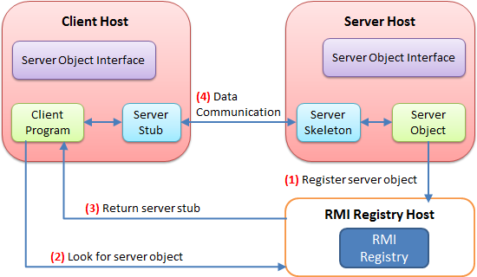
Architecture de RMI
15

Slide 16
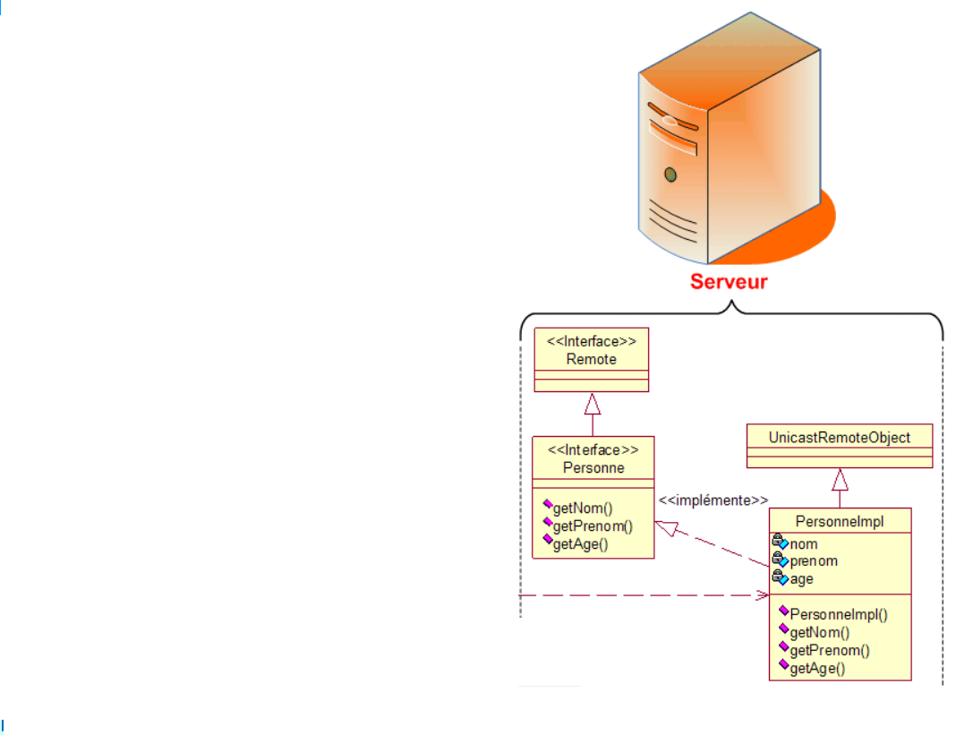
Architecture de RMI
16
Exemple Serveur :

Slide 17
Démarche RMI

Slide 18
Démarche RMI (approche pratique)
18
Exercice applicatif :
Cette exercice va nous permettre de renforcer la compréhension du processus RMI.
Notre application est un jeu interactif avec le serveur:
Le serveur va générer un nombre aléatoire.
L’utilisateur va jouer en entrant un nombre afin de deviner le nombre générer par le serveur.
L’utilisateur reçoit une indication concernant le nombre saisi (plus petit, plus grand ou bravo).

Slide 19

Démarche RMI (approche pratique)
19
Le Serveur RMI
Vue d’ensemble
jeu
L’interface qui contient les méthodes distantes.
String jouer(int nombre) throws RemoteException
L’implémentation de l’interface (c’est une class).
La classe ServeurRMI.

Slide 20
Démarche RMI (approche pratique)
20
Le Serveur RMI
L’interface Remote
Java.rmi.Remote
2. Pour que ces méthodes soient accessible
par le client, cette interface doit hériter de la
classe Remote.
1. Créer une interface distante qui décrit
les méthodes que le client pourra invoquer
à distance.
IJeuRMI.java
String jouer (int mt);
RemoteException
3. Chaque méthode doit lever le RemoteException.

Slide 21
Démarche RMI (approche pratique)
21
Le Serveur RMI
L’implémentation
IJeuRMI.java
String jouer (int mt);
Java.rmi.Server.UnicastRemoteObject
1. extends
jeuImpl
jeuImpl()
@Override
2. implements
3. Lever le RemoteException pour chaque méthode.
RemoteException

Slide 22
Démarche RMI (approche pratique)
22
Le Serveur RMI
Skeleton
ServeurRMI
1. Démarrage de l’annuaire RMIregistry
2. Création de l’objet distant
3. Publier la référence de l’objet distant dans l’annuaire
Avant de démarrer le serveur il faut tout d’abord démarrer l’annuaire.
Pour publier la référence de l’objet dans l’annuaire, on utilise la méthode rebind() de la classe Naming.
Num port
Naming.rebind(‘’rmi://localhost:1099/Banque’’, od);
@IP de l’annuaire
nomObject
Objet distant

Slide 23
Démarche RMI (approche pratique)
23
Serveur
Le Serveur RMI
Vue d’ensemble
1. Créer l’objet distant
od:RMIServer
String jouer (int mt);
: SKELETON
Port = x
Naming service: Ip et Port connues
Nom de l’objet distant | Référence de l’objet distant
jeuImpl | Réf 1: IP / Port / @mémoire
2. Publier la réf de l’objet distant

Slide 24
Démarche RMI (approche pratique)
24
Interface Remote:
import java.rmi.Remote;
import java.rmi.RemoteException;
public interface IJeuRMI extends Remote{
public String jouer(int nombre)throws RemoteException;
}

Slide 25
Démarche RMI (approche pratique)
25
La class d’implimentation :
import java.rmi.RemoteException;
import java.rmi.server.UnicastRemoteObject;
public class JeuImpl extends UnicastRemoteObject implements IJeuRMI {
private int nombreSecret ;
private boolean fin;
protected JeuImpl() throws RemoteException {
super();
nombreSecret = (int)(Math.random()*1000);
}
@Override
public String jouer(int nombre) throws RemoteException {
if(fin==false) {
if(nombre>nombreSecret)
return "votre nombre est plus grand";
else if(nombre<nombreSecret)
return "votre nombre est plus petit";
else{fin= true; return "Bravo";}
}else {
return "jeu terminé le nombre secret est "+nombreSecret;}}}

Slide 26
Démarche RMI (approche pratique)
26
La class main :
import java.net.MalformedURLException;
import java.rmi.Naming;
import java.rmi.RemoteException;
import java.rmi.registry.LocateRegistry;
import javax.naming.Context;
import javax.naming.InitialContext;
import javax.naming.NamingException;
public class RMIServer {
public static void main(String[] args) throws RemoteException, MalformedURLException, NamingException {
LocateRegistry.createRegistry(1099);
JeuImpl od = new JeuImpl();
//Naming.rebind("rmi://localhost:1099/JH", od);
Context ctx = new InitialContext();
ctx.rebind("JH", od);
}
}

Slide 27
Démarche RMI (approche pratique)
27
La class d’implimentation :
java.naming.factory.initial=com.sun.jndi.rmi.registry.RegistryContextFactory
java.naming.provider.url=rmi://localhost:1099

Slide 28

Démarche RMI (approche pratique)
28
Le Client RMI
Vue d’ensemble
default
La classe ClientRMI (STUB).
Le client devrait avoir l’interface Remote et la classe ClientRMI .
Copier et puis coller les packages du serveur vers le client n’est pas pratique, c’est pour cela on génère un fichier.jar à partir du serveur qui va contenir ce que le Client doit avoir.
C’est un fichier ZIP utilisé pour distribuer un ensemble de classes Java.

Slide 29
Démarche RMI (approche pratique)
29
default
Le Client RMI
Stub
La classe ClientRMI (STUB).
ClientRMI
1. Création du Stub.
2. Obtenir la référence d’un objet distant.
3. Implémenter les méthodes distante.
Pour obtenir la référence de l’objet distant, on utilise la méthode lookup() de la classe Naming.
Num port
Naming.lookup(‘’rmi://localhost:1099/JH’’);
@IP de l’annuaire
nomObject
Le client devrait avoir l’interface Remote, pour implémenter les méthodes de l’objet distant.

Slide 30
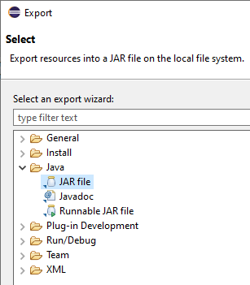
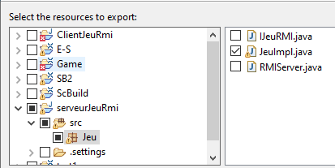
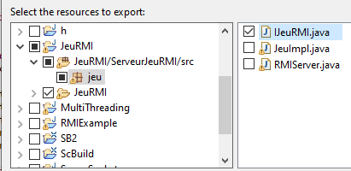
Démarche RMI (approche pratique)
Pour utiliser l’interface
Export fichier.jar depuis le serveur
Puis sélectionner l'interface dont nous avons besoin

Slide 31
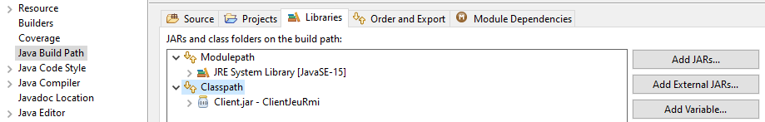
Démarche RMI (approche pratique)
Pour utiliser l’interface
Add JARs dans Classpath de Client RMI

Slide 32
Démarche RMI (approche pratique)
32
Le Client RMI
Vue d’ensemble
Serveur
1. Créer l’objet distant
od: BanqueRmiService
Jouer(int nombre):String
Client
4. Créer le STUB
6. Conversion(5)
8.Conversion(5)
9. Résultat
: STUB
5. Connexion
: SKELETON
Port = x
7. Conversion(5)
Naming service: Ip et Port connues
Nom de l’objet distant | Référence de l’objet distant
JH | Réf 1: IP / Port / @mémoire
2. Publier la réf de l’objet distant
3. Récupérer la réf de l’objet distant
20

Slide 33
Démarche RMI (approche pratique)
33
La solution ClientRMI :
import java.rmi.RemoteException;
import java.util.Scanner;
import javax.naming.Context;
import javax.naming.InitialContext;
import javax.naming.NamingException;
import jeu.IJeuRMI; // pour utiliser l’interface
public class ClientRMI {
public static void main(String[] args) throws NamingException, RemoteException{
//IJeuRMI stub=(IJeuRMI)Naming.lookup("rmi://localhost:1099/JH");
Context ctx = new InitialContext();
IJeuRMI stub = (IJeuRMI)ctx.lookup("JH");//Créer le stub
Scanner clavier=new Scanner(System.in);
while (true){
System.out.print(« Deviner:");
int nb = clavier.nextInt();
if(nb == -1) break; //pour quitter
String rep = stub.jouer(nb);
System.out.println(rep); //afficher la réponse
}
}
}

Slide 34

Démarche RMI (approche pratique)
34
Lancement :
On peut tester l'application avec Eclipse ou Sur ligne de commandes.
Eclipse : on lance le ServerRMI puis le ClientRMI

Slide 35
SECURITE

Slide 36
SECURITE
Cote serveur
36
La sécurité est importante lorsqu’il y a téléchargement de code (il peut être dangereux d’exécuter le code chargé depuis un site distant) .
Cette opération n'est pas obligatoire mais elle est recommandée en particulier si le serveur doit charger des classes récupérées sur des machines distantes. Sans security manager, il faut obligatoirement mettre à la disposition du serveur toutes les classes dont il aura besoin (Elles doivent être dans le CLASSPATH du serveur). Avec un security manager, le serveur peut charger dynamiquement certaines classes.

Slide 37
SECURITE
37
public static void main(String[] args) {
try {
if (System.getSecurityManager() == null) {
System.setSecurityManager(new RMISecurityManager());
}
} catch (Exception e) {
e.printStrackTrace();
}
}

Slide 38
SECURITE
Cote client
38
Comme pour le coté serveur, cette opération est facultative.
Le choix de la mise en place d'un sécurity manager côté client suit des règles identiques à celles appliquées côté serveur. Sans son utilisation, il est nécessaire de mettre dans le CLASSPATH du client toutes les classes nécessaires dont la classe stub
public static void main(String[] args) {
if (System.getSecurityManager() == null) {
System.setSecurityManager(new RMISecurityManager());
}
}

Slide 39
SECURITE
39
Java.policy
Le fichier java.policy est un fichier de règles par défaut global partagé par tous les programmes Java exécutés sur la machine JVM (machine virtuelle Java) du noeud. La modification du fichier java.policy s'applique en local, au niveau du noeud. La règle Java par défaut est sélectionnée automatiquement. Les erreurs de syntaxe dans les fichiers de règle entraînent l'échec du serveur d'applications.

Slide 40
SECURITE
40
◆ Exemple de contenu du fichier java.policy
grant { permission java.net.SocketPermission "*:1024-65535", "connect,accept"; permission java.net.SocketPermission "*:80", "connect"; };
◆ Permet d’utiliser les sockets comme indiqué. Toute autre utilisation est interdite
◆ public final class SocketPermission extends java.security.Permission implements java.io.Serializable
◆ SocketPermission( String host, String action )

Slide 41
Exécution

Slide 42
Merci pour votre attention

